Slide 1

Роль архитектуры в ПО
Роман Хаимов
Notes:
Цель доклада не заключается в том чтобы возвысить понятие архитектуры, а с ним мы определенно познакомимся. Наоборот. Моя задача - дать вам инструменты, этакие кирпичики из которых вы сможете построить уверенный и прочный фундамент не только понимания архитектуры как явления, но и управления ею

Slide 2


6 лет работы в Рексофт
Основное направление – проектирование архитектуры
Notes:
Для того чтобы выглядеть более убедительным, представлюсь. Меня зовут Роман, работаю я в компании рексофт уже 6 лет. Большую часть из которых мне приходится заниматсья созданием, контролем и поддержкой архитектуры проекта. Но как понять что у меня это получается? Как оценить качество архитектуры?

Slide 3
АРХИТЕКТУРА
Notes:
Мистика. Специалисты, книги, библиотеки
Архитектура является неотъемлемой частью процесса разработки ПО. Окутанная мистикой, она часто представляется чем то темным, недосягаемым обычному разработчику.

Slide 4




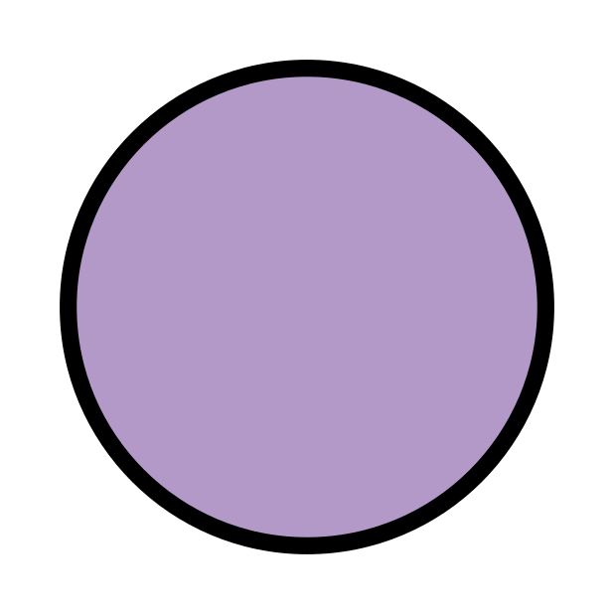


АРХИТЕКТУРА
Notes:
форма, описывающая строение программы
Архитектура - это форма, описывающая строение программы в виде её составных компонентов (слоев), связанных друг с другом некоторыми отношениями, называемыми зависимостями.

Slide 5
АРХИТЕКТУРА
Notes:
набор ответственностей какие элементы содержать

Slide 6
АРХИТЕКТУРА
Notes:
отношение между компонентами системы, присутствие и отсутствие

Slide 7
РОЛЬ
Notes:
Определение не утверждает напрямую роль понятия

Slide 8
РОЛЬ
Трудно изменить
Notes:
Является формирование решений который трудно изменить в будущем
Это лишь часть правды, её частный случай

Slide 9




ПОВЕДЕНИЕ
Notes:
Два компонента, поведение, то за что платят (потреб ценность). Причина существования

Slide 10


ЭФФЕКТ
Notes:
Наблюдаемое поведение
Не важно каким образом оно реализовано (парадигма, стек или язык)
Приносит ли оно деньги, доставляет ли оно ценность

Slide 11

ЭФФЕКТ
Notes:
Отсюда следует что любое отклоненние от заданного курса приводит к нарушению указанной цености
Из за этого заводятся задачи со специальным типом (баги) и специалисты QA
Часто забывают про вторую сторону ПО – структру, она же архитектура, она же дизайн

Slide 12


СТРУКТУРА

Slide 13
ПОВЕДЕНИЕ
СТРУКТУРА
Notes:
любая программа обладающая поведением, также содержит в себе и структуру

Slide 14
СТРУКТУРА_0
ПОВЕДЕНИЕ
СТРУКТУРА_1
СТРУКТУРА_2
Notes:
может быть реализовано с использованием совершено разных структур

Slide 15
СТРУКТУРА_0
ПОВЕДЕНИЕ
СТРУКТУРА_1
СТРУКТУРА_2
Notes:
Но что заставляет квалифицированных инженеров отдавать предпочтения одному дизайну, игнорируя другие?

Slide 16
ЭФФЕКТ
Производительность труда
Notes:
Эффект структуры, архитектуры или дизайна прямое влияние на производительность труда

Slide 17
ПРАВИЛЬНАЯ СТРУКТУРА
Ускорять и не противоречить
Notes:
поведения

Slide 18
НЕПРАВИЛЬНАЯ СТРУКТУРА
Замедлять и блокировать
Notes:
Разщработку и новые требования

Slide 19
АРХИТЕКТУРА
?
ПРОИЗВОДИТЕЛЬНОСТЬ
Notes:
Как арх влияет на произв

Slide 20
ПРИЗНАКИ НАРУШЕНИЙ
Notes:
Для успешной борьбы с врагом, нужно знать его в лицо, знать его приметы
Таковыми являются признаки, через которые могут проявляться неправильные и неэффективной архитектуры проекта.

Slide 21
ЖЕСТКОСТЬ

Slide 22
ПРОБЛЕМА
Редактирование пользователя
Список ролей
Создание продукта
Button
Notes:
Имеется три разные страницы, на которых используется один и тот же компонент - `Button`

Slide 23
ПРОБЛЕМА
Редактирование пользователя
Список ролей
Создание продукта
Button
Notes:
кнопка удаления должна быть доступна сотрудникам с ролью Администратор.

Slide 24
ПРОБЛЕМА
Редактирование пользователя
Список ролей
Создание продукта
Button
guard

Slide 25
ПРОБЛЕМА
Редактирование пользователя
Список ролей
Создание продукта
Button
guard
Notes:
Обязательный атрибут:
Нарушит обратную совместимость
Изменения связанные guard повлекут изменения в модулях где не используется
Доп работы при купировании сайд эффектов (тестирование)
В общем случае, указанные проблемы ведут за собой изменения во всех зависимых от Button страницах, хотя требование касалось исключительно страницы редактирования.
Программа называется жесткой, если одно изменение в модуле вызывает за собой каскад изменений в других модулях.

Slide 26
РЕШЕНИЕ
Редактирование пользователя
Список ролей
Создание продукта
RoleGuardButton
Button
Notes:
Исходный код оригинального компонента не будет изменен и все новые эффекты будут изолированы в рамках страницы редактирования.

Slide 27
РЕШЕНИЕ
Редактирование пользователя
Список ролей
Создание продукта
Button
guard?
Notes:
Эффект изолирован на конкретный сценарий использования. Но исходный код оригинального компонента будет подвержен модификации, что незамедлительно вызовет хрупкость.

Slide 28
ХРУПКОСТЬ
Notes:
программа называется хрупкой в двух случаях:
Когда дефекты легко допустить
Когда дефекты легко пропустить

Slide 29
ПРОБЛЕМА
Редактирование пользователя
Список ролей
Создание продукта
Button
guard?
Notes:
Кажется, что зависимые от Button элементы остались нетронутыми

Slide 30
ПРОБЛЕМА
Редактирование пользователя
Список ролей
Создание продукта
Button
guard?
Notes:
На самом деле, ввиду модификации внутренней реализация компонента, была изменена реализация (не исходный код) всех зависимых от Button страниц.
Любое изменение в деталях реализации поведения, имеет все шансы оказать на него негативный эффект. То что работало раньше, может сломаться после казалось бы, не относящихся напрямую модификаций.

Slide 31
ЧЕЛОВЕЧЕСКИЙ ФАКТОР
Notes:
Затрагивается много комопнентов. Эффекты зачастую неочевидны. Человек не будет проверять все каждый раз

Slide 32
НОВАЯ ОТВЕТСТВЕННОСТЬ
Notes:
Поведение усложнилось
Компонент будет меняться чаще
тяжело изменять перепроверок
тяжело изменять усложнения
ваза

Slide 33
РЕШЕНИЕ
Редактирование пользователя
Список ролей
Создание продукта
RoleGuardButton
Button

Slide 34
РЕШЕНИЕ
Редактирование пользователя
UI-тесты
Button
Notes:
Добавить тесты
Для обоих вариантов должен быть подвижным или расширяемым

Slide 35
НЕПОДВИЖНОСТЬ
Notes:
Модуль является неподвижным в случае если его элементы, полезные в других модулях или поведениях, тяжело переиспользовать.
Из примера с Button ясно, что недостаточная подвижность элемента может выразиться в дальнейшем в большей жесткости и хрупкости системы.

Slide 36
ПРОБЛЕМА
Список композиций
Радио
Страница автора
SingletonPlayer
Notes:
реализовать модуль, контролирующий работу проигрывателя. При этом сказано, что только один плеер может присутствовать на странице во взятый момент времени.
До боли известный паттерн

Slide 37
ПРОБЛЕМА
Список композиций
Радио
Страница автора
Player
Player
Player
Player
Notes:
теперь нужно отображать не один плеер, а все, которые открыл пользователь.

Slide 38
ПРОБЛЕМА
Список композиций
Радио
Страница автора
Player
Player
Player
Player

Slide 39
РЕШЕНИЕ
Список композиций
Радио
Страница автора
SingletonPlayer
Notes:
Каким образом можно преобразовать на подвижный?

Slide 40
РЕШЕНИЕ
Список композиций
Радио
Страница автора
createPlayer
SingletonPlayer
Notes:
абстрагирования данной детали реализации от клиентов Player

Slide 41
РЕШЕНИЕ
Список композиций
Радио
Страница автора
createPlayer
Player_0
Player_1
Player_2
Notes:
Помогло защититься от жесткости
Хрупкость остается
Даст нам защиту от подобных изменений в будущем.

Slide 42
РЕШЕНИЕ
Список композиций
Радио
Страница автора
createPlayer
Player_0
Player_1
Player_2
Notes:
Помогло защититься от жесткости
Хрупкость остается
Даст нам защиту от подобных изменений в будущем.

Slide 43
ПОЧЕМУ НЕ СРАЗУ?
Notes:
Безусловно. В таком случае, изменение заняло бы гораздо меньше сил, ввиду отсутствия некоторого зависимого функционала.

Slide 44
ПОЧЕМУ НЕ ВСЁ?
Notes:
Может быть стоит сокрыть и другие подробности, добавить новые промежуточные элементы в виде интерфейсов, типов и абстрактных классов.
Это приводит нас к следующему признаку

Slide 45
ИЗБЫТОЧНАЯ СЛОЖНОСТЬ
Notes:
Модуль называется избыточно сложным, если в нем присутствуют надстройки, не имеющие оправданий как со стороны поведения, так и со стороны других признаков.

Slide 46
ПРОБЛЕМА
Список композиций
Радио
Страница автора
createPlayer
SingletonPlayer
Notes:
абстрагирования в начале проекта
Безусловно оправдано если будет изменение
Но что если его не будет?
усложнять понимание
Делать непрозрачной

Slide 47
РЕШЕНИЕ
Список композиций
Радио
Страница автора
SingletonPlayer
Notes:
Подходящей стратегией является поддержка системы в не избыточном состоянии, т. е. представляя что никакие требования изменены не будут.
Обмани один раз

Slide 48
РЕШЕНИЕ
Список композиций
SingletonPlayer
Notes:
Существуют методики, с помощью которых можно дополнительно стимулировать такие изменения на более ранних этапах проекта (что добавит им оправданности и упростит их внедрение).

Slide 49
AGILE
Notes:
Частые показы заказчику. Это требует построения итеративного плана разработки (Agile) и приоритизации в сторону функциональностей, а не инфраструктуры
Как вакцина

Slide 50
НЕПРОЗРАЧНОСТЬ
Notes:
Программа называется непрозрачной если разработчику требуются существенные когнитивные усилия, чтобы вывести поведенческую ценность исходя из исходного кода модуля.

Slide 51
fn_0
class_0
…
createPlayer
SingletonPlayer
Notes:
Пазл воедино

Slide 52

fn_0
class_0
…
createPlayer
SingletonPlayer
Notes:
мозгу приходится хранить больше информации о структуре
такие цепочки могут разрастаться в десятки, если не сотни промежуточных элементов

Slide 53
fn_0
class_0
…
createPlayer
SingletonPlayer
Notes:
в себе субъективный фактор, а именно - опыт инженера.

Slide 54
ВЯЗКОСТЬ
Notes:
Вязкость в общем случае, наблюдается тогда, когда целевой в проекте дизайн трудно соблюсти.

Slide 55
ПРОБЛЕМА
Middleware
Reducer
Action
Storage
View
Selector
Notes:
популярных решений для управления состоянием
простой список пользователей

Slide 56
ПРОБЛЕМА
Middleware
Reducer
Action
Storage
View
Selector
Notes:
Для этого, специалисту потребуется разбить требуемый функционал на все указанные компоненты

Slide 57
ПРОБЛЕМА
State
View
Notes:
прямая реализация проще (т. е. займет меньше времени)
Сжатых сроков
Лень и некомпетентность
Отсутствие обоснований

Slide 58
РАЗНОСТЬ РЕШЕНИЙ
Notes:
для решения одних и тех же задач используются разные средства
В самом изменении ничего плохого нет, проблема в его вектор
Увеличивает непрозрачность

Slide 59
РЕШЕНИЕ
Объективные причины
Notes:
не избыточным, т. е. существуют объективные причины её существования
Донести до специалиста
Написать тесты (стат. дин. анализ)

Slide 60
РЕШЕНИЕ
Субъективные причины
Notes:
Причины надуманны
избыточная сложность

Slide 61
РЕШЕНИЕ
Middleware
Reducer
Action
Storage
View
Selector
Notes:
Избавить от лишних надтсроек

Slide 62
РЕШЕНИЕ
Action
Storage
View
Notes:
Важно глобальное хранилище и действие как объект

Slide 63
ИЗБЫТОЧНОЕ ДУБЛИРОВАНИЕ
Notes:
Казалось бы такая простая вещь как эта не нуждается в определении

Slide 64
ПРОБЛЕМА
Создание пользователя
Создание администратора
SearchableSelect
SearchableSelect
Notes:
Представим две страницы/формы на которых требуется реализовать выпадающий список с офлайн поиском.
Идентичный код. Догма DRY

Slide 65
ПРОБЛЕМА
Создание пользователя
Создание администратора
SearchableSelect
Notes:
Казалось бы, все соответствует непреложным принципам и дублирование устранено. Но, тут приходит новое требование - на странице администратора, список должен быть онлайн, с ленивой загрузкой, с серверным поиском и специальным отображением опций (например чтобы рядом пунктом списка красовалась иконка).

Slide 66
ПРОБЛЕМА
Создание пользователя
Создание администратора
SearchableSelect
Notes:
Модификация исходного компонента
Приводит ситуацию к ранее расммотренной с Button и Ролью

Slide 67
ПРОБЛЕМА
Создание пользователя
Создание администратора
SearchableSelect
Notes:
Жесткость и хрупкость

Slide 68
РЕШЕНИЕ
Создание пользователя
Создание администратора
OfflineSelect
OnlineSelect
Select
Notes:
Конечно, можно поступить похожим образом и выделить общую часть Select и создать над ним обертки OfflineSelect и OnlineSelect
Решит проблемы относительно подобных изменений в будущем
Потребует подвижности от Select что увеличит его непрозрачность

Slide 69
РЕШЕНИЕ
Создание пользователя
Создание администратора
OfflineSelect
OnlineSelect
Notes:
Иногда лучше вернуться к исходному дублированию ведь наличие разных ответственностей
Также решается жесткость и хрупкость но есть шанс истинного дублирования

Slide 70
ИСТИННОЕ ДУБЛИРОВАНИЕ
Notes:
Код обладающий одинаковым наблюдаемым поведением, изменяющийся по одним и тем же причинам и в одно и то же время является дублирующим
Код не должен быть идентичным для того чтобы быть дублирующим

Slide 71
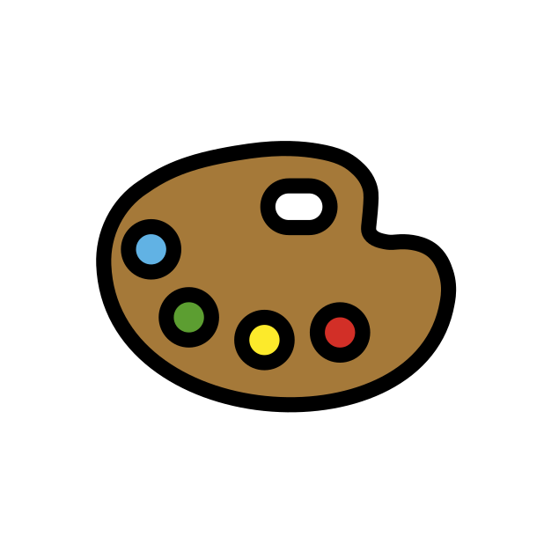

Notes:
Кнопка должна иметь везде одинаковое поведение, размер и т. п. (если поменяется, то поменяется везде)
Палитра цветов

Slide 73


Slide 74


Slide 75


Slide 76
ПРОЕКТИРОВАНИЕ
Notes:
Рефакторинг
Еще одним важным свойством проектирования является то, что процесс затрагивает только структуру и ничего более

Slide 77
ПРОЕКТИРОВАНИЕ
АРХИТЕКТУРА
Notes:
Архитектура/Структура/Дизайн есть результат проектирования, качество которой выражается в определенном состоянии данных признаков.
Признаки в данном случае выполняют роль параметров, с помощью которых можно измерить применимость того или иного дизайна в рамках конкретного случая.

Slide 78
ПРИЗНАКИ
Notes:
они не являются дефектами или недоработками в прямом смысле.

Slide 79
ПРИЗНАКИ
ПРОИЗВОДИТЕЛЬНОСТЬ
Notes:
Вместо этого, каждый из них, при нарушении будет замедлять процесс разработки за счет его усложнения. Т. е. снижать производительность труда.

Slide 80
РОЛЬ АРХИТЕКТУРЫ
Notes:
архитектура оказывает непосредственное влияние на производительность труда.
производительность труда –> деньги, главный интерес рынка
Ролью архитектуры является обеспечение высокой/достаточной производительности труда.

Slide 81
LEGACY-ПРОЕКТ
Notes:
есть проект с низкой производительностью труда, где она вызвана эффектами исходящими от плохой структуры ПО.

Slide 82
УСЛОВИЯ ПРОЕКТА
Notes:
Дело в том, что каждый из признаков не образуется сам по себе. В этом ему помогают различные условия проекта.

Slide 83



УСЛОВИЯ ПРОЕКТА
Notes:
Компетенция разработки
Частота показов
Стабильность требований
С низкой компетенцией отдаваться решениям с высокой прозрачностью в жертву дублирования. Меньше абстракций

Slide 84
УСЛОВИЯ ПРОЕКТА
ПРОЕКТИРОВАНИЕ
Notes:
Проектирование, должно учитывать не только сам признак, но и условия проекта, т. к. именно они являются причиной появления проблемы в первую очередь и они же, будут являться причинами появления многих других в будущем.
Необходимо подобрать такое решение, которое взамен на избавление или ослабление признака, предоставит архитектуру, учитывающую тенденции в будущем и настоящем.

Slide 85
ПАТТЕРНЫ
Notes:
проектов могут обладать одинаковыми условиями и признаками
Такие универсальные рецепты называются паттернами (или принципами в более широком смысле)
Для их грамотного применения необходима способность к идентификации решаемых паттерном проблем, требуемых им условий и его недостатков. В противном случае велик риск только ухудшить имеющуюся структуру в сторону избыточной сложности и непрозрачности.

Slide 86
ПРОЕКТИРОВАНИЕ—ЭТО
ИНТЕРЕСНО
Notes:
Архитектура должна учитывать тек. Признаки и условия проекта
архитектура также должна предугадывать и возможные векторы развития условий проекта, для построения адаптивной архитектуры

Slide 87

Notes:
Внимательность - для своевременного обнаружения признаков
Знание - для подбора подходящего инструмента решения
Опыт - для предупреждения признаков
Ответственность - для обеспечения непрерывного процесса поддержки/улучшения структуры
все эти качества в сумме и отличают квалифицированного специалиста от обычного придатка компьютера

Slide 88
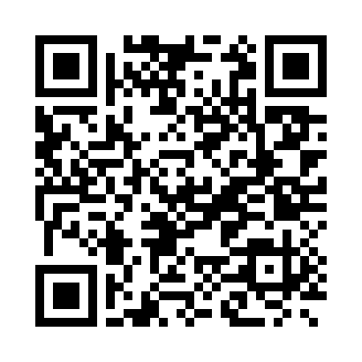
Спасибо за внимание
Вопросы?

